Slide 1
“所以，劝人！”
歌林多后书 5：11-21

Slide 2
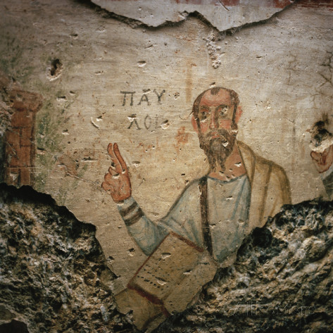
保罗传福音的动机
为什么要信福音？
为什么要传福音？
两个原因：
1）主的畏惧（the fear of the Lord）
2）基督的爱 （the love of Christ）

Slide 3
1）主是可畏的（the fear of the Lord）
保罗“劝说”人
 因为有很可怕的事！
→“所以，劝人！”

Slide 4
危险！

Slide 5
2）主是有爱心的 （the love of the Lord）
保罗“劝说”人
因为有很奇妙的事！
→“所以，劝人！”

Slide 6
耶稣替我们死了

Slide 7
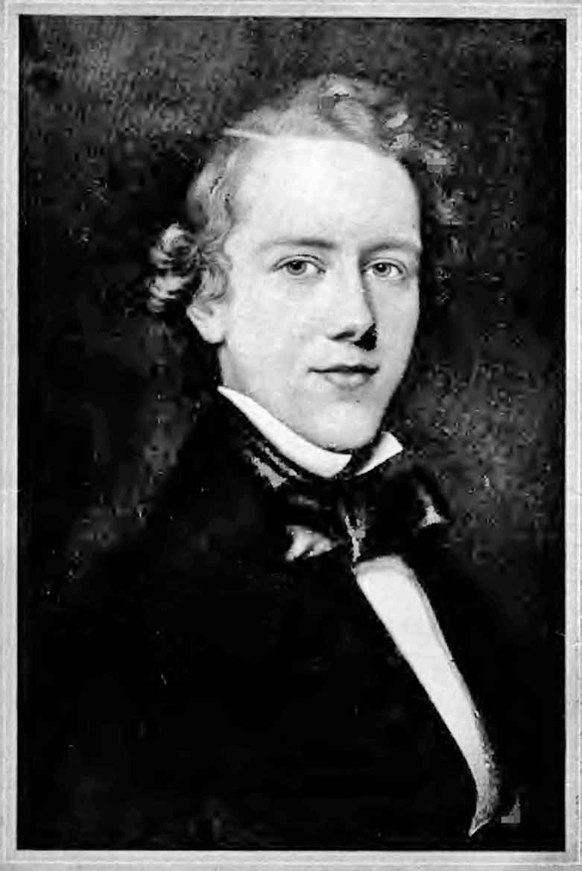
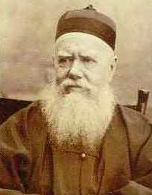
戴德生
“如果我有一千英鎊，中國可以全部拿去；如果我有一千條性命，不會留下一條不給中國”

Slide 9
劝说您：
不要以为 信耶稣“弱者的鸦片”
不要以为 耶稣没有存在
不要以为 十字架跟你没有关系

